Slide 1
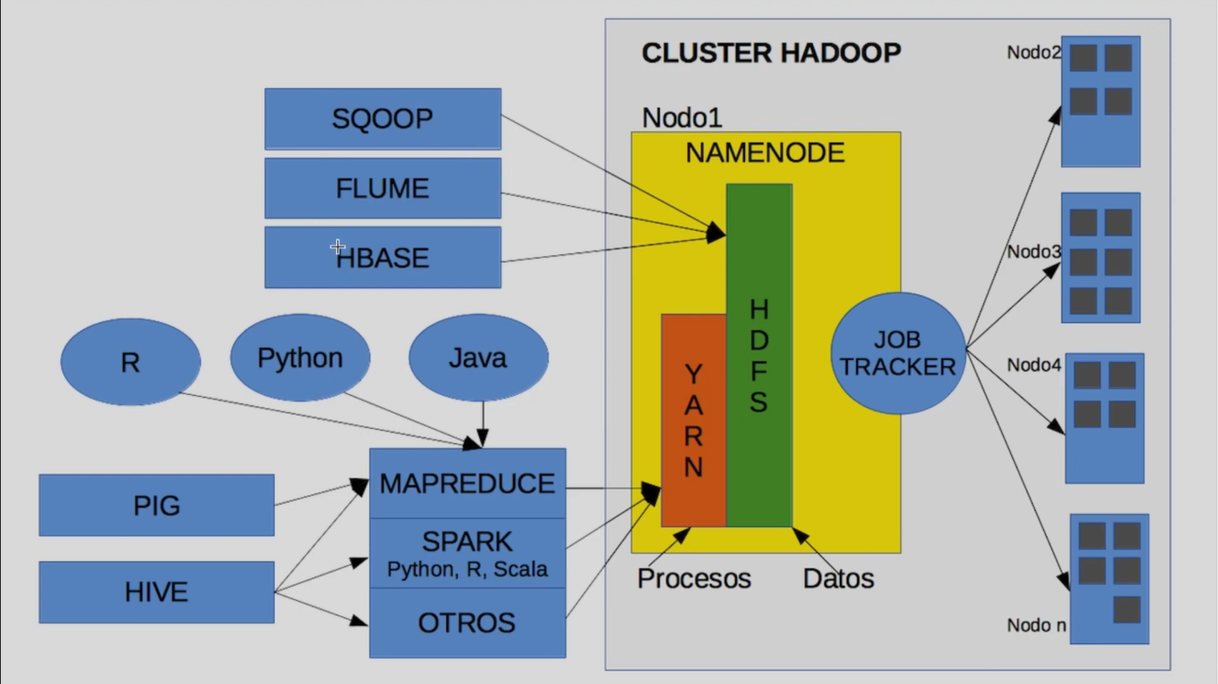

Slide 2
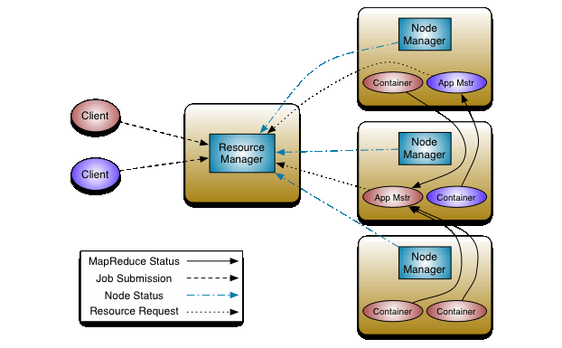
Arquitectura Yarn
Nosotros tenemos la máquina principal que sería el Nodo Master que ejecuta el ResourceManager y tenemos los nodos workers, donde cada uno de ellos ejecuta un NodeManager. Los workers analizan el estado de la maquina (nodo) y contantemente envían información al ResourceManager, diciéndole cosas como “la maquina está activa”, “tiene tanta memoria libre”, “tiene tanta CPU ocupada”, etc. Entonces, el cliente (digamos que el de color rojo) quiere ejecutar una determinada aplicación, entonces el ResourceManager lo primero que decide es que esa aplicación se ejecuta en un ApplicationMaster de un nodo. En este caso, será el ApplicationMaster de color rojo del segundo nodo. El ResourceManager le dice: “oye, ocúpate de esa aplicación”. El ApplicationMaster recoge la aplicación y analiza los requerimientos de esa aplicación y le pide recursos al ResourceManager y le dice “esa aplicación necesita ejecutarse en tres contenedores (tres máquinas virtuales de java), con tantos requisitos de memoria y tantos requisitos de CPU. Entonces, el ResourceManager analiza el estado de las máquinas y decide en que nodos lanzar los contenedores, en este caso, un contenedor en el 1er nodo y los otros dos contenedores en el 3er nodo. A partir de ahí, esos contenedores se ejecutan en paralelo y van informando al ApplicationMaster de su estado, le van diciendo “voy avanzando, estoy trabajando”. Si el ApplicationMaster de repente deja de recibir noticias de un contenedor, supone que es porque un nodo se murió o porque la aplicación se murió, y le dice al ResourceManager “dame más, que voy a relanzar el contenedor que se me ha muerto”. Y asi lo mismo para la aplicación azul.
Nodo Worker
Nodo Master
Nodo Worker
Nodo Worker

Slide 3
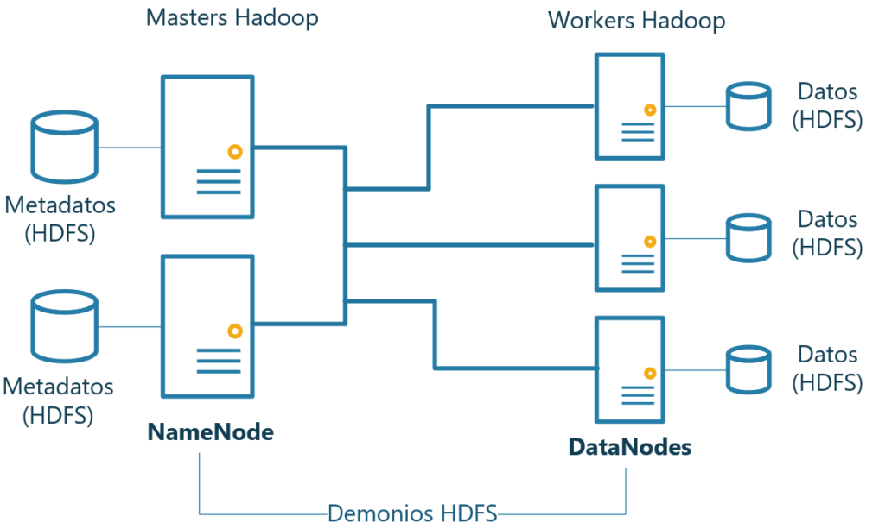
Arquitectura HDFS

Slide 4
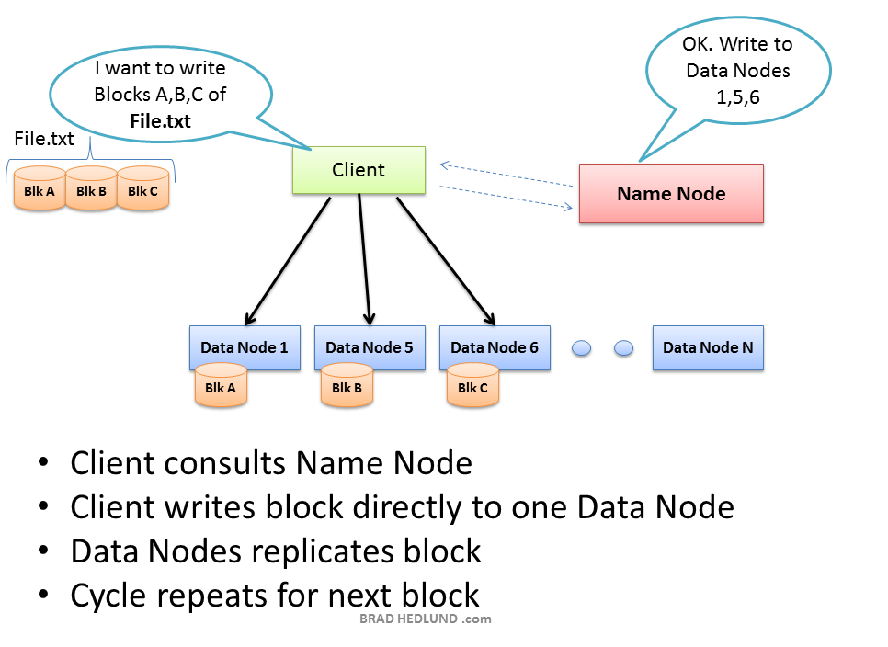
Arquitectura HDFS
HDFS es un sistema de almacenamiento tolerante a fallos que puede almacenar gran cantidad de datos, escalar de forma incremental y sobrevivir a fallos de hardware sin perder datos. Es un sistema de almacenamiento en que vamos a
poder copiar todos los archivos que queramos subir
a Hadoop. Se van a guardar aquí. Porque ahora
veremos que los datos se replican y se distribuyen a
lo largo de todos los nodos del clúster. Con lo cual esto me permite almacenar una gran cantidad de información porque voy a poder utilizar todos los discos de cada nodo y además como replico la información en distintos nodos, siempre voy a tener la seguridad de que, aunque se me caiga una máquina, la información, el dato, lo voy a tener en otro nodo. HDFS gestiona el almacenamiento en el clúster, dividiendo los archivos en "bloques" y almacenando copias duplicadas a través de los nodos. Nosotros podemos definir el número de copias que hacemos en los distintos nodos del clúster. El tamaño de un bloque es de 128 MB. Por defecto, cada bloque se replica en 3 nodos distintos. Puedo tener más de tres copias, pero, las buenas prácticas y la experiencia te dicen que poner más bloques no va a mejorar el rendimiento y si que va a disminuir el tamaño total que vas a poder guardar en tu clúster.

Slide 5
archivo.txt
Arquitectura
HDFS
Bloque
1
Bloque
2
Bloque
3
Bloque
1
Bloque
2
Bloque
3
Bloque
1
Bloque
2
Bloque
3
Bloque
1
Bloque
2
Bloque
3
Worker 1
Worker 2
Worker 3
archivo_2.txt
Bloque
1
Bloque
2
Bloque
3
Bloque
4
Bloque
1
Bloque
4
Bloque
3
Bloque
2
Bloque
1
Bloque
4
Bloque
3
Bloque
2
Bloque
1
Bloque
4
Bloque
2
Bloque
3
Worker 1
Worker 2
Worker 3
Worker 3

Slide 6
Clúster Hadoop
Clúster
HADOOP
Un clúster Hadoop está conformado por al menos un nodo llamado "MASTER"
y tres o más nodos llamados “WORKER"
Nodo 3
Nodo 4
Nodo 5
El cliente quiere procesar
una tarea y la envía al
master
Nodo 1
Nodo 6
Nodo 7
Nodo 8
Nodo 2
Nodo 9
Nodo
10
Nodo
11
Cliente
El "master" recibe la tarea, selecciona los "slave" desocupados y les ordena ejecutar la tarea
Los “slaves” ejecutan las tareas, al finalizar le informan al “master”
El nodo "MASTER" es el que recibe peticiones de
almacenamiento o procesamiento desde algún cliente y delega el trabajo a los nodos "SLAVE"

Slide 7

Clúster Hadoop
Nodo Worker
DataNode
Nodo Master
Node
Manager
Name
Node
Nodo Worker
DataNode
Nodo Master
Node
Manager
Cliente
Resource
Manager
Nodo Worker
DataNode
Node
Manager

Slide 8
Clúster Hadoop
Nodo Master
Nodo Worker
Name
Node
Data Node
Resource
Manager
Node
Manager
Cliente

Slide 9
Nodo Master o Nodos Master
Un clúster Hadoop está conformado por al menos un nodo llamado "MASTER"
Podemos tener el NameNode y el ResourceManager en un solo nodo
Podemos tener el NameNode y el ResourceManager en nodos separados
Nodo Master
Nodo Master
Nodo Master
NameNode
NameNode
Resource
Manager
Resource
Manager
NameNode: Almacena los metadatos (estructuras de carpetas, tamaño de bloques)
ResourceManager : Decide sobre que nodos slaves separar los recursos

Slide 10
Nodos Slave o Workers
Un clúster Hadoop está conformado por tres o más nodos llamados “WORKERS"
Nodo Worker
Nodo Worker
Nodo Worker
Nodo Worker
DataNode
DataNode
DataNode
DataNode
Node
Manager
Node
Manager
Node
Manager
Node
Manager
DataNode: Mantiene los bloques de datos, almacena los datos subidos al clúster.
NodeManager : Ejecuta las decisiones tomadas por el Resource Manager y separa sobre el nodo los recursos solicitados.

Slide 11
HIVE
Map Reduce
HDFS
YARN
Hadoop Core
Hadoop Core: Utilitarios para el resto de los módulos
YARN: Gestiona los recursos del clúster
HDFS: Almacena los datos en el clúster
Map Reduce: Motor de procesamiento
HIVE: SQL sobre procesos MapReduce

